Slide 1


Eventi formativi del Commercialista Telematico®
Le novità fiscali
COMMERCIALISTA TELEMATICO
Analisi e commenti
Dott. Danilo Sciuto
Messina, 19 febbraio 2016
1
Notes:
1
Pagina Titolo della Presentazione : Inserire Data / Titolo / Relatore

Slide 2
Il nuovo regime forfetario
Il c.d. super ammortamento
L’assegnazione/cessione dei beni ai soci
L’estromissione agevolata dei beni di impresa
Il nuovo ravvedimento e le nuove sanzioni tributarie
Dichiarazione Iva e comunicazione dati annuale

Slide 3
IL REGIME FORFETARIO
COSA CAMBIA ?
COSA RESTA INVARIATO ?

Slide 4
IL REGIME FORFETARIO: COSA CAMBIA?
Vengono modificati:
- alcune condizioni per l’accesso e la permanenza nel regime
- l’agevolazione per i soggetti che iniziano l’attività
- il regime contributivo.

Slide 5
COSA CAMBIA? - Condizioni di accesso e permanenza

Slide 6
COSA CAMBIA? - Condizioni di accesso e permanenza
Riguardo il requisito connesso al possesso di redditi di lavoro dipendente e assimilati (artt. 49 e 50 TUIR), non possono accedere/permanere nel regime forfettario:
- i soggetti che nell’anno precedente hanno percepito redditi di lavoro dipendente/assimilato (compreso il reddito da pensione) eccedenti € 30.000: Tale condizione non va verificata in caso di cessazione dal rapporto di lavoro.

Slide 7
COSA CAMBIA? - agevolazione per i soggetti che iniziano l’attività
VECCHIA agevolazione:
- riduzione a 1/3 del reddito forfetariamente determinato per il primo triennio
NUOVA agevolazione
- riduzione dell’aliquota dell’imposta sostitutiva al 5% (in luogo del15%) , per i primi 5 anni.

Slide 8
COSA CAMBIA?
Regime contributivo
Viene prevista un’agevolazione contributiva
- riduzione del 35% del reddito assoggettato a contribuzione IVS (non anche della Gestione Separata)
- resta però ferma l’applicazione del minimale contributivo (a differenza di quanto previsto fino al 2015).

Slide 9
IL REGIME FORFETARIO: COSA RESTA INVIARIATO?
- Limite degli investimenti
Costo complessivo, al lordo degli ammortamenti,
di beni mobili strumentali al 31.12 non > di 20.000 Euro
no immobili e beni inf. 516 euro, nonché beni immateriali
(cm 7/2008),
2) al netto dell'iva anche indetraibile (cm 7/2008),
3) anche locazione finanziaria (costo concedente)
e comodato (valore normale)
4) beni promiscui al 50% a prescindere da % di deduzione.

Slide 10
IL REGIME FORFETARIO: COSA RESTA INVIARIATO?
Il (falso) problema dell’opzione
Il regime naturale,
L’inizio attività di dicembre 2015
L’opzione del 2015 per altri regimi

Slide 11
DPR 442/1997
ARTICOLO 1
1. L'opzione e la revoca di regimi di determinazione dell'imposta o di regimi contabili si desumono da comportamenti concludenti del contribuente o dalle modalità di tenuta delle scritture contabili. La validità dell'opzione e della relativa revoca è subordinata unicamente alla sua concreta attuazione sin dall'inizio dell'anno o dell'attività. È comunque consentita la variazione dell'opzione e della revoca nel caso di modifica del relativo sistema in conseguenza di nuove disposizioni normative.

Slide 12
IL REGIME FORFETARIO: COSA RESTA INVIARIATO?
Il reddito viene determinato in funzione dei soli ricavi o compensi;
non rilevano dunque le perdite dell’esercizio, ma solo quelle pregresse
derivanti da periodi ordinari.
Il forfetario è dotato di piena soggettività ai fini dell’IVA,
nonostante benefici di un regime di franchigia
(nelle operazioni passive è considerato alla come un consumatore
finale salvo che per talune tipologie di operazioni internazionali)

Slide 13
IL REGIME FORFETARIO: COSA RESTA INVIARIATO?
Non si applicano:
Gli studi di settore
L’irap
Lo “spesometro”
Le ritenute (non è né sostituto né sostituito)

Slide 14
IL REGIME FORFETARIO: COSA RESTA INVIARIATO?
Da ORDINARIO a FORFETARIO: conseguenze
i ricavi e i compensi che, base alle regole del regime ordinario, hanno già concorso a formare il reddito non assumono rilevanza nella determinazione del reddito degli anni successivi se incassati in tali periodi;
i ricavi e i compensi che, anche se incassati, non hanno concorso a formare il reddito imponibile del periodo ordinario, assumono rilevanza nei periodi di imposta successivi;

Slide 15
IL REGIME FORFETARIO: COSA RESTA INVIARIATO?
Da ORDINARIO a FORFETARIO: conseguenze
le spese di competenza del regime ordinario non pagate assumono rilevanza nel periodo ordinario;
le spese pagate nel periodo d’imposta ordinario ma di competenza di periodi successivi assumono rilevanza nei periodi di imposta successivi;

Slide 16
IL REGIME FORFETARIO: COSA RESTA INVIARIATO?
Da ORDINARIO a FORFETARIO: conseguenze
è necessario effettuare la rettifica della detrazione iva [effettivamente detratta, non quella teorica], nel ricorso delle condizioni dell’art. 19bis2 Dpr 633/72;
decadenza da norme eccezionali in tema di reddito di impresa e di Iva (ad esempio, rateizzazione plusvalenze, iva per cassa)
- tutti i processi di ammortamento sono arrestati

Slide 17
IL REGIME FORFETARIO: COSA RESTA INVIARIATO?
Da ORDINARIO a FORFETARIO: conseguenze
i costi sostenuti (ma irrilevanti) nel periodo di applicazione del regime forfettario non assumono rilevanza nella determinazione del reddito degli anni successivi: ciò significa che gli acquisti di beni destinati alla vendita, durante il periodo di applicazione del regime forfettario non assumono rilevanza nella determinazione del reddito negli anni successivi sicchè il contribuente, con riferimento al primo periodo di imposta di uscita dal regime agevolato, non potrà rilevare le rimanenze iniziali in relazione agli acquisti dei beni non venduti nei periodi di imposta precedenti. Ciò determina una doppia imposizione sul medesimo presupposto impositivo

Slide 18
IL REGIME FORFETARIO: COSA RESTA INVIARIATO?
Da ORDINARIO a FORFETARIO: conseguenze
Nel periodo di imposta di uscita dal regime forfettario e in quelli successivi, ai beni strumentali acquistati nel corso del regime forfettario non si applica il processo di ammortamento fiscale.

Slide 19
IL REGIME FORFETARIO: COSA RESTA INVIARIATO?
Da ORDINARIO a FORFETARIO: conseguenze
Il regime cessa dall’anno SUCCESSIVO a quello in cui :
- viene meno uno dei requisiti di ammissione
- si verifica una fattispecie di esclusione
- diviene definitivo un accertamento con il quale viene riscontrato il venir meno di una delle condizioni (Non è chiaro se il momento in cui il regime cessa di esistere sia quello successivo a quello accertato o a quello in cui l’accertamento diviene definitivo. Ad esempio, se un accertamento relativo all’anno 2015 diviene definitivo nel 2018, non è chiaro se il soggetto accertato cessa di essere forfettario dal 2016 o dal 2019)

Slide 20
IL REGIME FORFETARIO 2015: indicazioni in Unico16 (commi 69 e 73 della L. n. 190/14: dati dei sostituiti e specifici obblighi informativi per gli sds)
I dati dei sostituiti (CF e redditi) vanno in RS371 e segg.
Imprese:
- RS 374: giornate retribuite
- RS 375: mezzi di trasporto posseduti
- RS 376: costi per m.p., merci e servizi direttamente correlati ai ricavi
- RS 377: godimento beni di terzi
- RS 378: carburanti

Slide 21
IL REGIME FORFETARIO 2015: indicazioni in Unico16
Professionisti:
- RS 379: giornate retribuite
- RS 380: compensi per prestazioni professionali direttamente afferenti l’attività professionale
- RS 381: telefoniche, elettriche, carburanti

Slide 22
NOVITA’ PER I BENI NEL REGIME DI IMPRESA
assegnazione (o cessione) agevolata dei beni ai soci
estromissione agevolata dell’immobile strumentale
Analisi della evoluzione normativa

Slide 23
Assegnazione (cessione) agevolata dei beni ai soci
SOGGETTI: società di persone o di capitali
BENI : - immobili che non siano «strumentali per destinazione»
- mobili iscritti non strumentali
TERMINE: 30/9/2016
DESTINATARI: soci al 30/9/15

Slide 24
Assegnazione (cessione) agevolata dei beni ai soci
I soggetti destinatari della norma
Cooperative?
Società consortili?
Società di fatto?

Slide 25
Assegnazione (cessione) agevolata dei beni ai soci
I beni agevolabili (strumentali per destinazione)
In quale momento verificare la condizione di strumentalità? Profili di elusione?
La locazione dell’immobile e la strumentalità per destinazione
Il caso dei terreni coltivati
Le autovetture strumentali (noleggio, scuola guida, taxi)

Slide 26
Assegnazione (cessione) agevolata dei beni ai soci
Il termine per l’operazione: 30/9/16
- Una scelta rinviabile all’ultimo giorno utile?

Slide 27
Assegnazione (cessione) agevolata dei beni ai soci
I destinatari: i soci al 30/9/15
- La ratio della data di riferimento
Che fare se manca il libro soci?
E’ rilevante la variazione della percentuale di partecipazione?
E’ rilevante l’ingresso di nuovi soci?
E’ rilevante la morte del socio?
E’ agevolabile il socio che abbia la nuda proprietà/usufrutto della quota?
- “Quid iuris” per i soci di società incorporate, fuse o scisse?

Slide 28
Assegnazione (cessione) agevolata dei beni ai soci
Norma non derogatoria a quelle generali
- La società in liquidazione e l’articolo 36 del DPR 600/73
La “par condicio” dei soci vale anche per la cessione agevolata?
L’assegnazione e lo storno delle riserve:
  Le regole dell’OIC 28
  I soggetti in semplificata
  L’accollo di passività
  - Nessun passaggio a Conto Economico di plus/minus

Slide 29
Assegnazione (cessione) agevolata dei beni ai soci
AGEVOLAZIONE: valore normale = valore catastale
II.DD. : - 8%
- 10,5% se di comodo in almeno 2 dei 3 anni
precedenti a quello dell’assegnazione/cessione
- 13% sulle riserve in sospensione d’imposta
(es: riserve di rivalutazione) annullate per effetto
dell’assegnazione ai soci
II.II. : - imposta di registro: riduzione al 50% delle aliquote
- ipocatastali in misura fissa
- Iva: nessuna agevolazione

Slide 30
Assegnazione (cessione) agevolata dei beni ai soci
Aspetti IRES in capo alla società
- Che succede se manca la base imponibile? (VN < VC)
Le società di comodo “rilevanti”
Le riserve non ancora rilevanti fiscalmente (es., rivalutazione 2013)

Slide 31
Assegnazione (cessione) agevolata dei beni ai soci
Aspetti IRPEF in capo al socio
- Il valore fiscale della partecipazione dopo l’assegnazione
I calcoli di convenienza in caso di volontà di rivendere l’immobile
La distribuzione di riserve di utili o di capitale
La non applicabilità dell’art. 47 co 1 Tuir
- I quorum deliberativi

Slide 32
Assegnazione (cessione) agevolata dei beni ai soci
Imposte indirette
IVA: nessuna agevolazione
Registro: agevolazione
L’alternatività IVA/registro nella fattispecie
- La cessione in esenzione: pro-rata, rettifica detrazione
La base imponibile e l’art. 13 del decreto iva
- Il caso dell’acquisto da privato

Slide 33
Assegnazione (cessione) agevolata dei beni ai soci
VERSAMENTO: 60% => 30/11/2016
40% => 16/6/2017
Importi compensabili in F24.

Slide 34
Trasformazione agevolata in società semplice
Le agevolazioni indicate valgono anche alle società che hanno per oggetto la gestione dei citati beni e che entro il 30/09/2016 si trasformano in società semplici.
Condizione: stessi soci
L’applicazione dell’art. 170 co 4 Tuir alle “altre riserve” (senza agevolazione)
Non si interrompe il quinquennio
- Applicazione dell’Iva art. 2.5 del Dpr 633/72

Slide 35
Estromissione agevolata
SOGGETTI: imprese individuali
BENI : - immobili strumentali di qualsiasi tipo
- posseduti al 31/10/2015
TERMINE: 31/5/2016
EFFETTO: dal periodo di imposta 1/1/16 (attenzione alle locazioni)

Slide 36
Il «super ammortamento»
IMPOSTE: Ires e Irpef, non Irap
COSA: beni strumentali nuovi , esclusi:
- beni materiali strumentali con un coefficiente di ammortamento < 6,5%
- fabbricati e costruzioni
AGEVOLAZIONE: ai fini della sola determinazione delle quote di ammortamento e/o dei canoni di leasing deducibili il costo di acquisizione va maggiorato del 40%

Slide 37
Il «super ammortamento»
Esclusione da Irap: interpretazione letterale ma non sistematica della norma
Il costo dei beni strumentali va al netto di eventuali contributi
Solo chi completa l’ammortamento ne beneficia interamente
No imposte differite
Sì beni inferiori a euro 516,46

Slide 38
Il «super ammortamento»
MODALITA’: variazione in diminuzione in Unico
PERIODO AGEVOLATO: dal 15 ott 2015 al 31 dic 2016.
INVESTIMENTO: riferimento ai criteri generali del TUIR (anche in relazione ai professionisti)

Slide 39
Il «super ammortamento»
In Unico apposito codice (50)
Se ammortamento civilistico < a quello fiscale, si applica il 40% sul fiscale
La spettanza del bonus: effettuazione dell’acquisto 109 co 1 e 2 del Tuir
La fruizione del bonus: entrata in funzione

Slide 40
Il «super ammortamento»
AUTOVETTURE: i limiti di cui all’art. 164 tuir vengono maggiorati del 40% ma la percentuale di deducibilità resta invariata.
Da 18.075,99 a 25.306,39 autovetture e autocaravan
Da 4.131,66 a 5.784,32 motocicli
Da 2.065,83 a 2.892,16 ciclomotori
ACCONTI: il super ammortamento non deve inficiare il calcolo dell’acconto per il 2016
La riduzione dell’imponibile Ires per le «comodo»

Slide 41
Accertamento imposte sui redditi e Iva
I termini per l’accertamento delle imposte sui redditi e dell’IVA sono modificati come segue:
Nel caso di presentazione della dichiarazione, il termine è il 31/12 del V anno successivo (prima IV);
- Nel caso di omessa presentazione della dichiarazione, il termine è il 31/12 del VII anno successivo (prima V).
Viene poi parificata la dichiarazione IVA nulla all’omessa dichiarazione
Viene eliminata la norma che raddoppia i termini per l’accertamento nel caso di violazione che comporta obbligo di denuncia (D.Lgs.74/2000).

Slide 42
Accertamento imposte sui redditi e Iva
Dette norme si applicano agli avvisi di relativi al periodo d’imposta in corso alla data del 31/12/2016 e ai periodi successivi (quindi, a partire dalla dichiarazione dei redditi 2017).
Il raddoppio dei termini nel regime transitorio: dal D.Lgs. n. 128/15 alla L. n. 208/15: un refuso normativo?

Slide 43
Pagamenti elettronici
Anche i commercianti e i professionisti hanno l’obbligo di accettare pagamenti mediante carte di credito, tranne nei casi di oggettiva impossibilità tecnica.
Saranno definite con DM anche le fattispecie costituenti illecito e le relative sanzioni amministrative pecuniarie.

Slide 44
Limite all’utilizzo del contante
Modificando l’ art. 49, D.Lgs.231/2007, vien aumentato da € 1000 a € 3.000 il limite previsto per :
- il trasferimento di denaro contante
- i libretti di deposito bancari o postali al portatore
- i titoli al portatore in euro o valuta estera
VI modifica in 8 anni
No favor rei (L. 689/91 art. 1)

Slide 45
Limite all’utilizzo del contante
Abrogati:
l’obbligo di pagare i canoni di locazioni di unità abitative in forme e modalità diverse dal contante e che assicurino la relativa tracciabilità;
l’obbligo da parte dei soggetti della filiera dell’autotrasporto di pagare il corrispettivo delle prestazioni di trasporto di merci su strada, utilizzando ogni strumento idoneo a garantire la tracciabilità delle operazioni, a prescindere dall’importo dovuto.

Slide 46
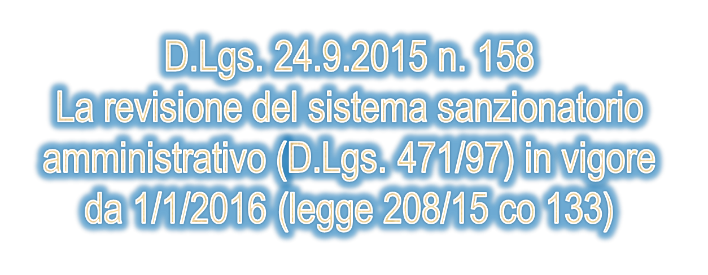
Attuazione della delega fiscale
Messina, 19 febbraio 2016
46

Slide 47
Sanzioni
La revisione del sistema sanzionatorio amministrativo (D.Lgs. 471/97)
Omessa presentazione dichiarazione dei redditi e irap:
- sanzione ordinaria invariata, sanzione minima arrotondata a euro 250;
- se presentata entro il termine per il periodo successivo => da 60% a 120%, con minimo di euro 200 (da 150 a 500 se non sono dovute imposte, aumentabili fino al doppio per i soggetti tenuti alle scritture contabili).

Slide 48
Sanzioni
La revisione del sistema sanzionatorio amministrativo (D.Lgs. 471/97)
Infedele dichiarazione:
- sanzione ordinaria da 90% a 180%:
- aumentata della metà (da 135% a 270%) in caso di frode
- ridotta di un terzo (da 60% a 120%) se
- maggiore imposta < 3% dell' imposta e < a 30.000, oppure se
- errore su imputazione temporale, purchè inserito in anno contestato
(250 euro se non c'è danno per l'erario).
Osservazioni in tema di principio di proporzionalità
(limite max ricchezza dichiarata all'erario)
Messina, 19 febbraio 2016
48

Slide 49
Sanzioni
La revisione del sistema sanzionatorio amministrativo (D.Lgs. 471/97)
Omessa presentazione dichiarazione sostituti di imposta:
- sanzione ordinaria invariata, sanzione minima arrotondata a euro 250;
- se presentata entro il termine per il periodo successivo => da 60% a 120%, con minimo di euro 200.
Infedele dichiarazione:
- sanzione ordinaria da 90% a 180%:
- aumentata della metà (da 135% a 270%) in caso di frode
- ridotta di un terzo (da 60% a 120%) se
- maggiore imposta < 3% delle ritenute totali e < a 30.000.
Messina, 19 febbraio 2016
49

Slide 50
Sanzioni
La revisione del sistema sanzionatorio amministrativo (D.Lgs. 471/97)
Omessa presentazione dichiarazione Iva:
- sanzione ordinaria invariata, sanzione minima arrotondata a euro 250;
- se presentata entro il termine per il periodo successivo => da 60% a 120%, con minimo di euro 200.
Infedele dichiarazione:
- sanzione ordinaria da 90% a 180%:
- aumentata della metà (da 135% a 270%) in caso di frode
- ridotta di un terzo (da 60% a 120%) se
- maggiore imposta < 3% delle ritenute totali e < a 30.000.
Illegittima (assenza requisiti art. 30) istanza di rimborso Iva => 30%
Messina, 19 febbraio 2016
50

Slide 51
Sanzioni
La revisione del sistema sanzionatorio amministrativo (D.Lgs. 471/97)
Violazione degli obblighi relativi alla documentazione, registrazione ed individuazione delle operazioni soggette all‘iva:
- sanzione ordinaria da 90% a 180%;
- se la violazione non ha inciso sulla corretta liquidazione del tributo: da € 250 a 2’ (es: ft su dichiarazione di intento)
Messina, 19 febbraio 2016
51

Slide 52
Sanzioni
La revisione del sistema sanzionatorio amministrativo (D.Lgs. 471/97)
Il reverse charge (deroga all'art. 17 comma 1)
VECCHIO Art. 6 comma 9 bis D.Lgs. 472/97:
- per cessionario o committente (che non assolve reverse charge)  da 1 a 2 volte l'imposta, minimo euro 258
- se assolvimento irregolare  3% dell'imposta, minimo euro 258
- CTR Milano, sentenza n. 2084/XII/2015: “Nel caso di reverse charge non si verificano danni per il fisco proprio per l’assenza di un debito tributario”.
- Numerosi pronunciamenti del Giudice Europeo [sentenze Idexx (C-590/13 del 11-12-2014), Ecotrade (C-95/07 e C-96/07)];
- Corte di Giustizia 12/7/2012 causa C-284/1: la sanzione deve essere proporzionata alla gravità dell’infrazione.
Messina, 19 febbraio 2016
52

Slide 53
Sanzioni
Il decreto riforma del sistema sanzionatorio e il reverse charge
(co. 9-bis):
fattispecie | Norma precedente | Nuova norma
corretta emissione di fattura, ma omesso reverse in capo al cessionario | Dal 100% al 200% dell'imposta, con minimo di euro 516 | sanzione fissa (da 500 a 20.000 euro) per ciascuna infrazione, ferma restando l’applicazione delle disposizioni del cumulo giuridico
corretta emissione di fattura, ma omesso reverse in capo al cessionario, con omessa annotazione | Dal 100% al 200% dell'imposta, con minimo di euro 516 | sanzione dal 5% al 10%, con il limite minimo di 1.000,00 euro
omessa fatturazione con assenza di regolarizzazione del cessionario | Dal 100% al 200% dell'imposta, con minimo di euro 516 | sanzione dal 5% al 10% dell’imponibile, con un minimo di 1.000 euro
Messina, 19 febbraio 2016
53

Slide 54
Sanzioni
Il decreto riforma del sistema sanzionatorio e il reverse charge
Eccezioni (co. 9bis1)
Fattispecie | Norma precedente | Nuova norma
Se l’imposta è stata applicata ordinariamente e versata dal cedente/prestatore in luogo dell'applicazione del reverse charge | 3% dell'imposta | sanzione in misura fissa (da 250 a 10.000 euro)
Se però tale comportamento è stato determinato da intenti fraudolenti | Aggravante non prevista | sanzione base (dal 90 al 180%)
Messina, 19 febbraio 2016
54

Slide 55
Sanzioni
Il decreto riforma del sistema sanzionatorio e il reverse charge
Altre ipotesi (co. 9bis2 e 9bis3)
fattispecie | Norma precedente | Nuova norma
Se il cessionario ha assolto l’imposta con il meccanismo dell'inversione contabile in luogo dell'assolvimento ordinario | 3% dell'imposta | sanzione in misura fissa (da 250 a 10.000) in capo al cedente/prestatore, salvaguardando il diritto alla detrazione del cessionario, ma senza obbligo di regolarizzazione dell'operazione
Se però tale comportamento è stato determinato da intenti fraudolenti | Aggravante non prevista | sanzione base (dal 90 al 180%)
Se è stata erroneamente applicato il reverse charge ad operazioni esenti, non imponibili o non soggette ad imposta | Fattispecie non prevista | nella contabilità IVA devono essere eliminati sia il debito sia il credito erroneamente registrati, con effetti neutrali
Messina, 19 febbraio 2016
55

Slide 56
Sanzioni
La revisione del sistema sanzionatorio amministrativo (D.Lgs. 471/97)
Omessi versamenti (art. 13)
- Se ritardo non superiore a 90 gg => 15%
- Ritardo entro i 14 gg => sanzione invariata
Messina, 19 febbraio 2016
56

Slide 57
Sanzioni
giorni | sanzione | ravv. op |  | giorni | sanzione | ravv. op
1 | 1% | 1/10 |  | 11 | 11% | 1/10
2 | 2% | 1/10 |  | 12 | 12% | 1/10
3 | 3% | 1/10 |  | 13 | 13% | 1/10
4 | 4% | 1/10 |  | 14 | 14% | 1/10
5 | 5% | 1/10 |  | 15 | 15% | 1/10
6 | 6% | 1/10 |  | …. | 15% | 1/10
7 | 7% | 1/10 |  | 30 | 15% | 1/10
8 | 8% | 1/10 |  | …. | 15% | 1/9
9 | 9% | 1/10 |  | 90 | 15% | 1/9
10 | 10% | 1/10 |  | 91 | 30% | 1/8
Messina, 19 febbraio 2016
57

Slide 58
Sanzioni
La revisione del sistema sanzionatorio amministrativo (D.Lgs. 471/97)
Omessi versamenti (art. 13)
- Compensazione eccedente o in violazione delle modalità di utilizzo: 30%
- Compensazione credito inesistente [mancante del presupposto costitutivo e non accertabile ex 36 bis, 36 ter e 54 bis]: 100% (no definizione agevolata; sì per crediti non spettanti?)
Messina, 19 febbraio 2016
58

Slide 59
Sanzioni
La revisione del sistema sanzionatorio amministrativo (D.Lgs. 471/97)
Mancata esecuzione delle ritenute alla fonte (art. 14)
1. Chi non esegue, in tutto o in parte, le ritenute alla fonte è soggetto alla sanzione amministrativa pari al venti per cento dell'ammontare non trattenuto [salva l'applicazione delle disposizioni dell'articolo 13 per il caso di omesso versamento].
Messina, 19 febbraio 2016
59

Slide 60
Sanzioni
La revisione del sistema sanzionatorio amministrativo (D.Lgs. 471/97)
Incompletezza dei documenti di versamento (art. 15)
Omesso F24 a saldo zero : euro 100
=> euro 50 se entro 5 giorni.
Messina, 19 febbraio 2016
60

Slide 61
Sanzioni
La revisione del sistema sanzionatorio amministrativo (D.Lgs. 472/97)
Criteri di determinazione della sanzione (art. 7)
4 bis: «Salvo quanto diversamente disposto da singole leggi di riferimento, in caso di presentazione di una dichiarazione o di una denuncia entro trenta giorni dalla scadenza del relativo termine, la sanzione è ridotta [in circostanze eccezionali] della metà».
Da richiedere in contenzioso
Applicabile anche a sanzioni per intermediario? Ravvedibile?
Si applica anche ai tributi locali (AdE)
Messina, 19 febbraio 2016
61

Slide 62
Sanzioni
La revisione del sistema sanzionatorio amministrativo (D.Lgs. 472/97)
Criteri di determinazione della sanzione (art. 7)
4: «Qualora concorrano circostanze che rendono manifesta la sproporzione tra l'entità del tributo cui la violazione si riferisce e la sanzione, questa può essere ridotta fino alla metà del minimo».
Fattispecie raramente applicata
Voluntary
Messina, 19 febbraio 2016
62

Slide 63
Sanzioni
La revisione del sistema sanzionatorio amministrativo (D.Lgs. 472/97)
Criteri di determinazione della sanzione (art. 7)
3 «Salvo il comma 4 [sproporzione], la sanzione è aumentata fino alla metà nei confronti di chi, nei tre anni precedenti, sia incorso in altra violazione della stessa indole non definita» (in adesione, mediazione o conciliazione o ravvedimento).
Da facoltà ad obbligo
L’ obbligo di motivazione (comma 1)
La necessità della constatazione, insufficienza della violazione
Messina, 19 febbraio 2016
63

Slide 64
Sanzioni
Commenti alla riforma
Alcune sanzioni sono state ridotte e altre no (es.: mancata emissione degli scontrini e splafonamento restano al 100%)
La mancata emissione della fattura: sanzione del 90% in capo all’emittente, e del 100% in capo al cliente che non regolarizza
- Il cumulo giuridico e la vana riduzione delle sanzioni nel caso di violazioni prodromiche (sanzione 100%) che confluiscono nella infedele dichiarazione (sanzione 90%).
Messina, 19 febbraio 2016
64

Slide 65
Sanzioni
Il nuovo ravvedimento operoso
IL NUOVO CORSO COLLABORATIVO: L'ADEMPIMENTO VOLONTARIO DEL CONTRIBUENTE
Compliance => % di adempimento spontaneo
(Il ‘precedente’ delle lettere da redditometro)
“L'Agenzia delle entrate mette a disposizione del contribuente, ovvero del suo intermediario gli elementi e le informazioni in suo possesso, relativi anche a:
- ricavi o compensi, redditi, volume d'affari e valore della produzione,
agevolazioni, deduzioni o detrazioni, nonchè crediti d'imposta,
anche qualora non spettanti.
Il contribuente può segnalare all'Agenzia delle entrate eventuali elementi, fatti e circostanze dalla stessa non conosciuti.
Messina, 19 febbraio 2016
65

Slide 66
Sanzioni
Il nuovo ravvedimento operoso
“L'Agenzia delle entrate mette a disposizione del contribuente, ovvero del suo intermediario gli elementi e le informazioni in suo possesso, relativi anche a:
- ricavi o compensi, redditi, volume d'affari e valore della produzione,
agevolazioni, deduzioni o detrazioni, nonchè crediti d'imposta,
anche qualora non spettanti.
Il contribuente può segnalare all'Agenzia delle entrate eventuali elementi, fatti e circostanze dalla stessa non conosciuti.
Messina, 19 febbraio 2016
66

Slide 67
Sanzioni
Il nuovo ravvedimento operoso
DICHIARAZIONE INTEGRATIVA Art. 2 co. 8 DPR 322/98
(il comma 8-bis e la c.m. 31/E)
“……..ferma restando l’applicazione dell’art. 13 del DLgs. 472/97”
Possibile integrazione delle dichiarazioni “a sfavore” senza limiti di tempo
Effetti sui termini di prescrizione delle integrazioni
Modifiche all'art. 13 D.Lgs. 472/97:
ampliamento temporale ed eliminazione di cause di preclusioni
Messina, 19 febbraio 2016
67

Slide 68
Ravvedimento operoso
Il ravvedimento spontaneo
Fattispecie | Art. 13 lett. | Riduzione sanzione | termine
Omesso/tardivo versamento | a | 1/10 | 30 gg
Qualsiasi errore (per tutti i tributi) | a-bis | 1/9 intermedio | 90 gg
Qualsiasi errore | b | 1/8 | Termine di presentazione della dichiarazione dell'anno (un anno se non è prevista dichiarazione)

Slide 69
Ravvedimento operoso
Il ravvedimento spontaneo
Fattispecie | Art. 13 lett. | Riduzione sanzione | termine
Qualsiasi errore (solo per tributi gestiti da ade) | b-bis | 1/7 ultrannuale | Termine di presentazione della dichiarazione del I anno successivo (due anni se non è prevista dichiarazione)
Qualsiasi errore (solo per tributi gestiti da ade) | b-ter | 1/6 lunghissimo | Oltre il termine di presentazione della dichiarazione delI' anno successivo (oltre due anni se non è prevista dichiarazione)
Omessa dichiarazione | c | 1/10 | 90 gg

Slide 70
Ravvedimento operoso
Preclusioni vecchie e nuove
Il ravvedimento NON È POSSIBILE in presenza di:
- formale notifica di un atto di liquidazione o accertamento
- comunicazioni di irregolarità di cui agli articoli 36-bis DPR 600/73 e 54-bis DPR 633/72
- esiti del controllo formale di cui all’articolo 36-ter DPR 600/73.
Ovviamente tali atti devono essere relativi alla annualità ed all'imposta interessate.
Il ravvedimento E' POSSIBILE:
- a prescindere dalla circostanza che la violazione sia già stata constatata ovvero che siano iniziati accessi, ispezioni, verifiche o altre attività amministrative di accertamento, delle quali i soggetti interessati abbiano avuto formale conoscenza.
Per i tributi non gestiti dall'ade la norma resta invece quella vecchia.

Slide 71
Ravvedimento operoso
INTEGRATIVA E TERMINI DI DECADENZA
Nel caso di integrazione di Unico o, in caso di mancanza di dichiarazione, di regolarizzazione dell'omissione o dell'errore, i termini per l'accertamento e per la notifica delle cartelle (per liquidazione e controllo formale) decorrono, limitatamente agli elementi oggetto dell’integrazione, dall’anno successivo a quello di presentazione di tali dichiarazioni.

Slide 72
Ravvedimento operoso
ESEMPIO:
Unico13 integrato nel corso del 2015 indicando un maggior reddito:
- Termine ordinario di accertamento: 31.12.2017
- Nuovo termine ordinario per l’accertamento del periodo di imposta 2012 in relazione alla integrazione: 31.12.2019.
- Somme dovute in base all’art. 36-bis del DPR 600/73 in relazione alla integrazione del modello UNICO 2013 effettuata nel 2015: 31.12.2018 anziché 31.12.2016;
- Somme dovute in base all’art. 36-ter del DPR 600/73 in relazione alla medesima integrazione: 31.12.2019 anziché 31.12.2017.
Scarsamente incentivante per rischio verifica

Slide 73
Ravvedimento operoso
ESEMPIO:
Unico13 integrato nel corso del 2015 indicando un maggior reddito:
- Termine ordinario di accertamento: 31.12.2017
- Nuovo termine ordinario per l’accertamento del periodo di imposta 2012 in relazione alla integrazione: 31.12.2019.
- Somme dovute in base all’art. 36-bis del DPR 600/73 in relazione alla integrazione del modello UNICO 2013 effettuata nel 2015: 31.12.2018 anziché 31.12.2016;
- Somme dovute in base all’art. 36-ter del DPR 600/73 in relazione alla medesima integrazione: 31.12.2019 anziché 31.12.2017.
Scarsamente incentivante per rischio verifica

Slide 74
Ravvedimento operoso
IL RAVVEDIMENTO “INDOTTO”
Causa: inefficacia degli istituti dell'adesione al pvc (integrale) e degli inviti a comparire (1/6), a cui si è preferito l'adesione all'accertamento (1/3, ma convienente se si riduce la pretesa)
Effetto: ravvedimento del pvc con sanzione a 1/5 (lettera b-quater)
Caratteristiche:
- anche la singola violazione
- inapplicabilità per le fattispecie di:
- omissione anche parziale di scontrini e ricevute
- omessa installazione degli apparecchi per l'emissione dello scontrino fiscale

Slide 75
Ravvedimento operoso
RAVVEDIMENTO O ADESIONE?
- Diverse sanzioni: 1/5 e 1/6
- rateizzazione impossibile con R.O.
- R.O. permette di scegliere cosa pagare
- Effetti in campo penal-tributario
- R.O. non produce la cristallizzazione della pretesa tributaria
- Il R.O. e il cumulo giuridico
- il ravvedimento dell'omesso versamento in dichiarazione Iva
- sanzione unica su più anni e scomputo dei pagamenti in caso di acquiescenza: la nota 159135 dell’11 settembre 2001.

Slide 76
Le dichiarazione annuale iva 2016 - novità

Slide 77
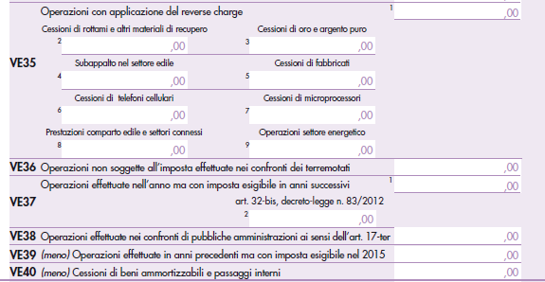
Dichiarazione Iva 2016 - novità

Slide 78

Dichiarazione Iva 2016 - novità

Slide 79
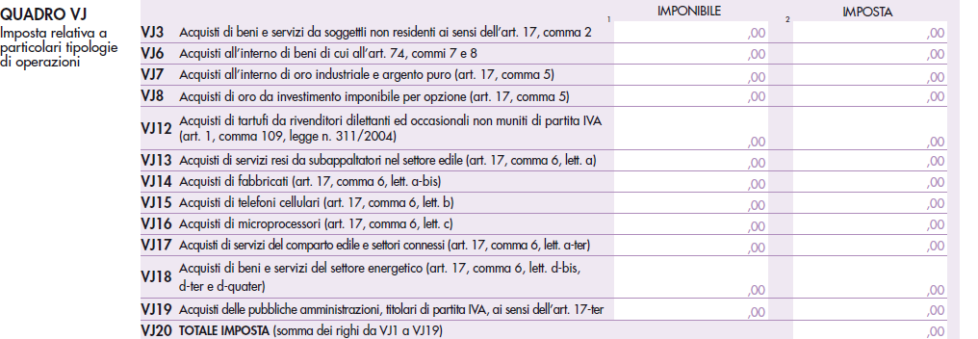
Dichiarazione Iva 2016 - novità

Slide 80
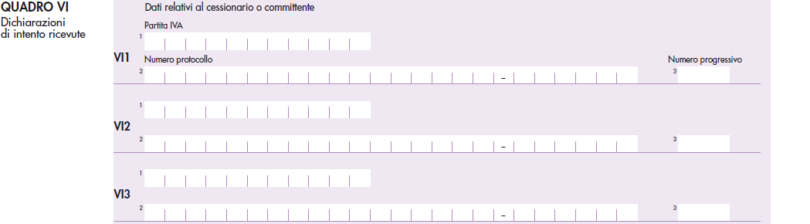
Dichiarazione Iva 2016 - novità
Per le operazioni precedenti il 12/2/15, l’indicazione del campo 2 (protocollo telematico)
viene sostituita da quella del campo 3 (numero dichiarazione di intento assegnato alla
dichiarazione di intento da parte dell’esportatore abituale)

Slide 81
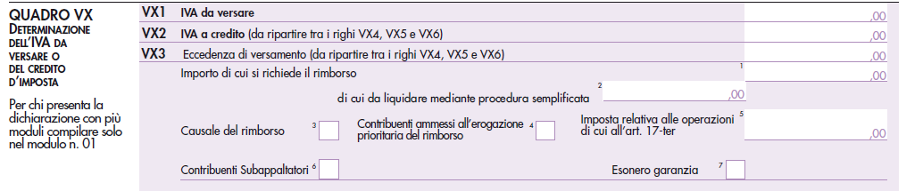
Dichiarazione Iva 2016 - novità
Per le operazioni precedenti il 12/2/15, l’indicazione del campo 2 (protocollo telematico)
viene sostituita da quella del campo 3 (numero dichiarazione di intento assegnato alla
dichiarazione di intento da parte dell’esportatore abituale)

Slide 82
Dichiarazione Iva 2016 - novità

Slide 83
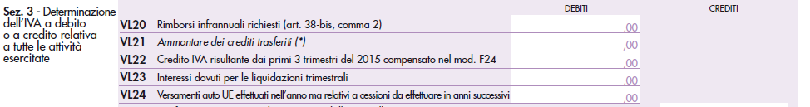
Dichiarazione Iva 2016 - novità

Slide 84
Dichiarazione Iva 2016 – novità
Il modello TR
per il rimborso o la compensazione del credito trimestrale
TA: operazioni attive
TB: operazioni passive
TC: credito
Il visto di conformità nel modello TR

Slide 85
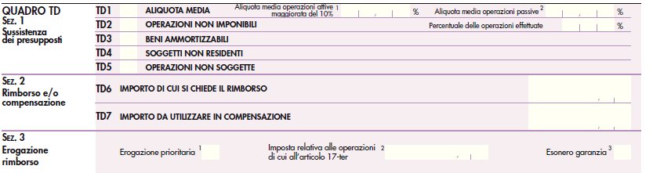
Dichiarazione Iva 2016 – novità
Il modello TR
per il rimborso o la compensazione del credito trimestrale

Slide 86


